Slide 1

航运业研究方法
中信证券研究部
纪云涛
2010.08

Slide 2
目录
行业概况
行业重要分析指标
收入与成本构成
定价
研究方法与投资逻辑
估值方法
关于行业的最新观点

Slide 3
行业概况
历史最悠久的产业
公元前4000-2000年前，地中海水域出现了腓尼基、迦太基、希腊、罗马等海上强国
基本分类
按货物种类：
  干散货海运（包括铁矿石、煤炭、粮食等）
  油品运输（原油、成品油、液态化工品等），
  集装箱运输
  特种运输（液态化工品、LNG、大型机械设备、海上钻井平台、汽车）

Slide 4
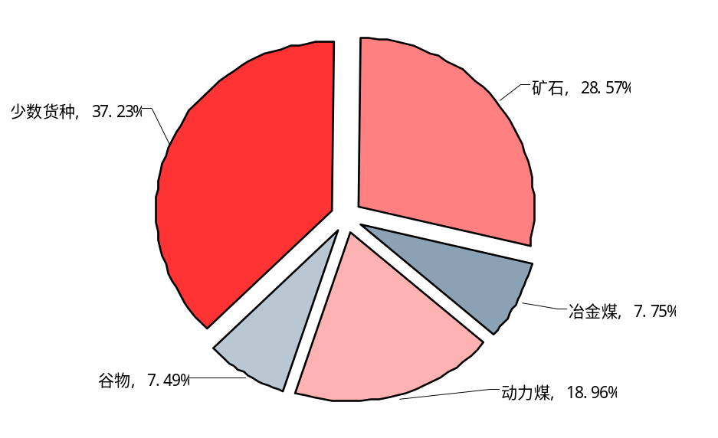
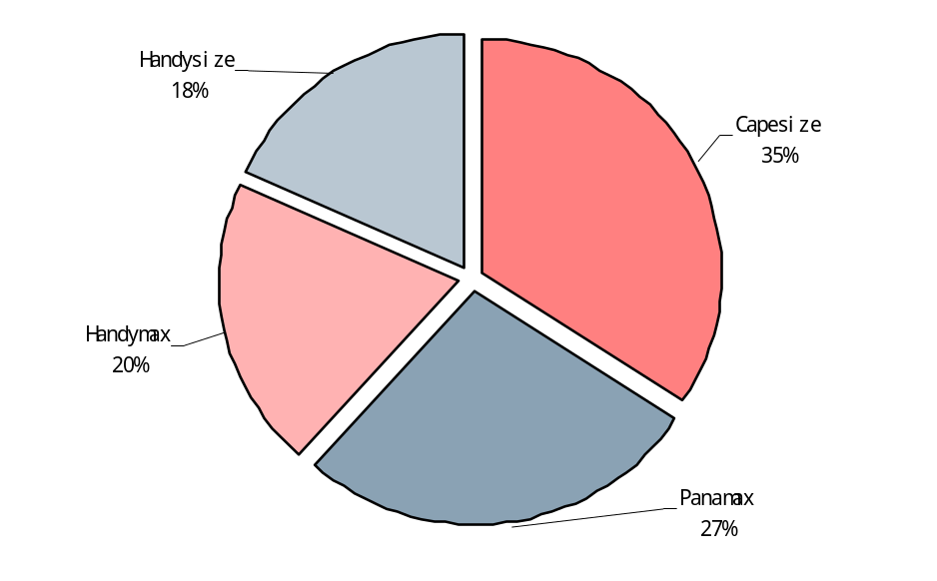
行业概况
1.1、散货运输业（Dry bulk）
主要货种
主力船型
资料来源：clarkson、中信证券研究部
备注：Capesize：15万DWT以上；Panamax：7-10万DWT； Handymax：5-7万DWT；Handysize：5万DWT以下

Slide 5
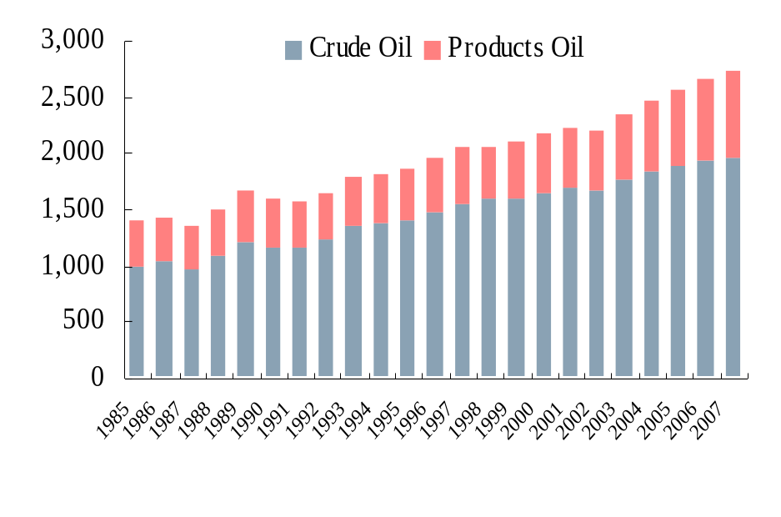
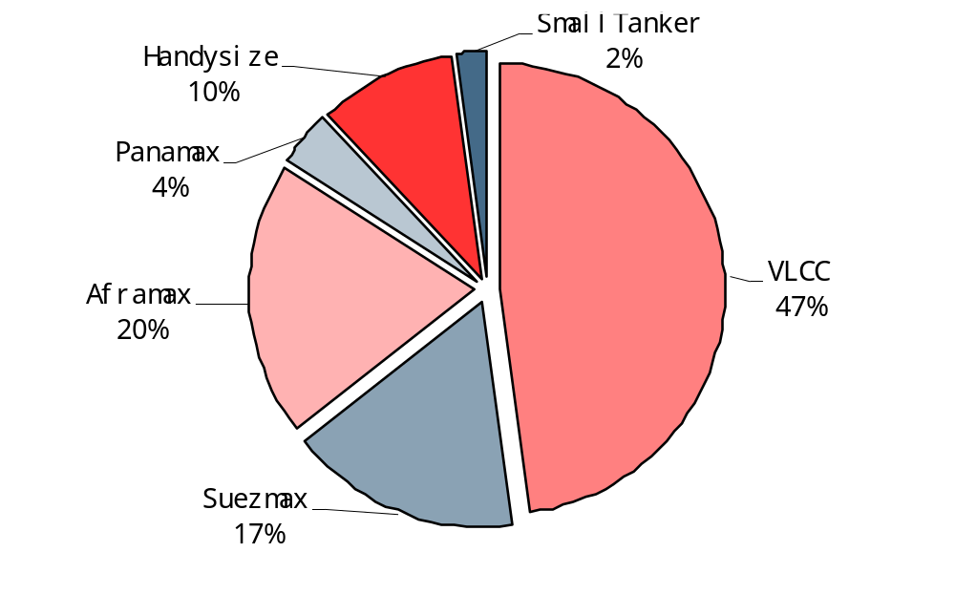
行业概况
1.1、油品运输业（Dry bulk）
主要货种
主力船型
资料来源：clarkson、中信证券研究部
备注：VLCC：20万DWT以上； Suezmax：15-19万DWT； Aframax：11-14万DWT； Panamax：7-10万DWT； Handy：1-7万DWT；Small：1万DWT以下

Slide 6
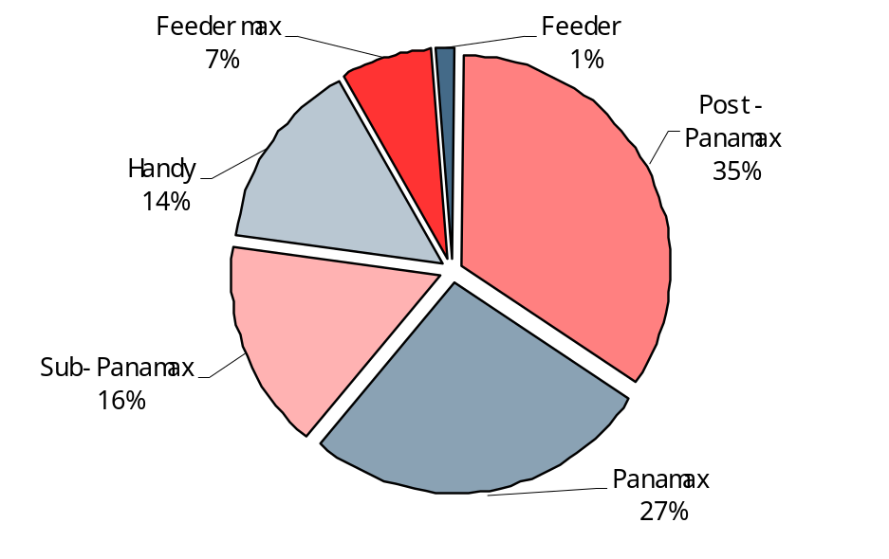
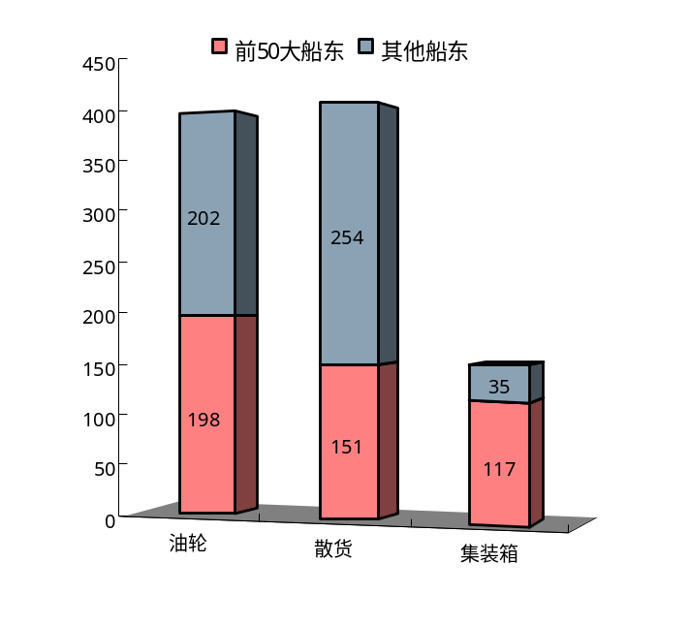
行业概况
1.1、集装箱运输业（Dry bulk）
主力船型
行业集中度
资料来源：clarkson、中信证券研究部
备注：Post—Pan：8000TEU以上； Panamax：5000-8000TEU； Sub—Pan：3000-5000TEU；Handy：2000-3000TEU；Feedermax：1000-2000TEU； Feeder：1000TEU以下。

Slide 7
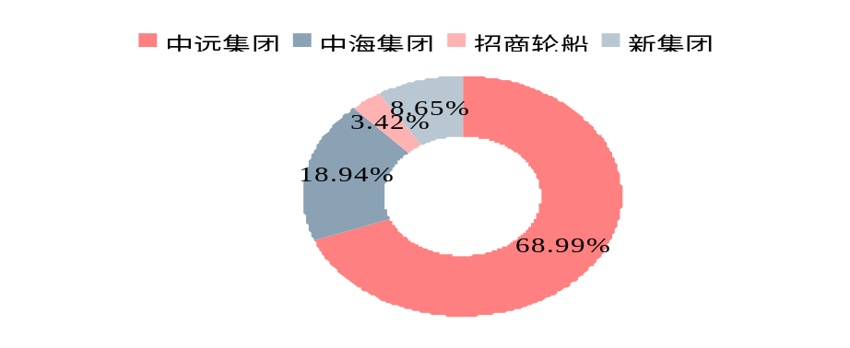
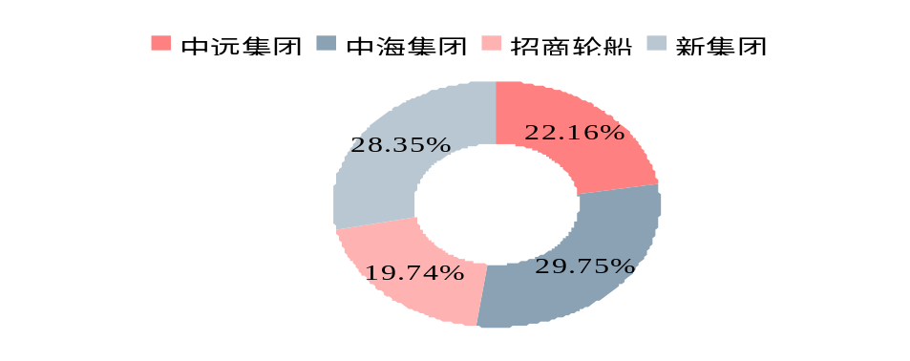
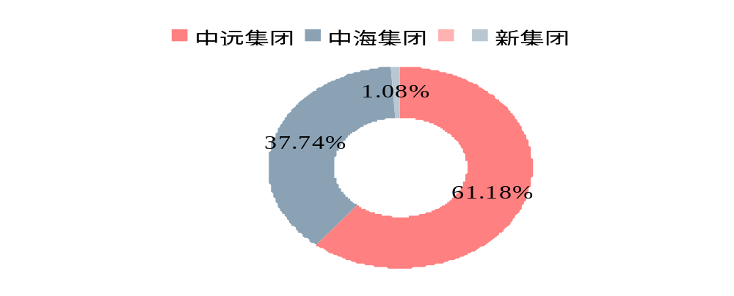
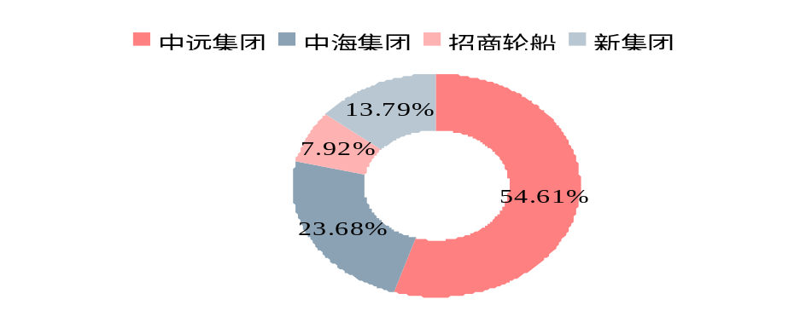
行业概况
1.2、中国航运集团和上市公司
四大航运央企干散货船队规模
四大航运央企油轮船队规模
主力四大航运央企集装箱船队规模
四大航运央企船队规模

Slide 8
行业概况
1.2、中国航运集团和上市公司
A股上市航运公司：9家
  中国远洋（601919）、中远航运（600842）、中海发展（600026）、中海集运（601866）、中海海盛（600896）、招商轮船（601872）、长航油运（600087）、长航凤凰（000520）、宁波海运（600798）
H股上市航运公司
  中国远洋（1919.HK）、中海发展（1138.HK）、中海集运2866.HK）、平洋航运（2343.HK）、中外航运（0366.HK）

Slide 9
行业重要分析指标
2.1、行业重要指标
生产指标
产能：载重吨（DWT）、单船营运天、可用总营运天
产量：吨、周转量（吨/千海里）
效率指标：Lord Factor（载运率）
单位指标
单箱收入（元/TEU）=总收入/总箱量 *适用于集装箱运输
单位收入（美元/吨）=总收入/总运量 *适用于散货和油轮程租经营
TCE（Time Charter Equivalent）：（总运费-港口费-燃油费）/营运天
TC（Time Charter）：美元/天 *适用于期租经营
燃油单耗（公斤/吨千海里）：单船年耗油量/运营天
单船成本（美元/天）：（总成本-燃油费-港口费） /营运天

Slide 10
行业重要分析指标
2.2、行业需求增长的预测
经验判断：航运业和全球GDP具有强相关性。具体到各子行业：
散货海运量：主要跟踪钢铁产业的需求和产能增长情况
油品运输量：主要跟踪全球主要油品消耗国成品油需求和炼厂产能增长情况
集装箱运输量：主要跟踪欧美经济增长率，PMI具有明显领先意义

Slide 11
行业重要分析指标
2.2、行业需求增长的预测—干散货海运需求预测的例子
百万吨 | 欧洲 | 欧洲增长率 | 日本 | 日本增长率 | 中国 | 中国增长率 | 全球 | 全球增长率
2005 | 156.6 | -2.37% | 132.3 | -1.93% | 275.2 | 32.24% | 715.4 | 11.10%
2006 | 160.2 | 2.30% | 134.4 | 1.59% | 326 | 18.46% | 761.7 | 6.47%
2007 | 160.7 | 0.31% | 138.9 | 3.35% | 383.7 | 17.70% | 822.4 | 7.97%
2008 | 161.6 | 0.56% | 140.5 | 1.15% | 441.1 | 14.96% | 888.5 | 8.04%
2009E | 126.3 | -21.84% | 124.1 | -11.67% | 398.3 | -9.70% | 779.4 | -12.28%
2010E | 115.4 | -8.63% | 116.6 | -6.04% | 452.5 | 13.61% | 817.5 | 4.89%
2011E | 118.4 | 2.60% | 119.5 | 2.49% | 497.8 | 10.01% | 876.6 | 7.23%
2012E | 121.6 | 2.70% | 122.4 | 2.43% | 547.5 | 9.98% | 940.9 | 7.34%
2013E | 125 | 2.80% | 124.5 | 1.72% | 602.3 | 10.01% | 1009.9 | 7.33%
年份 | 矿石 | 增长率 | 冶金煤 | 增长率 | 动力煤 | 增长率 | 谷物 | 增长率 | 少数货种 | 增长率 | 合计 | 增长率
2005 | 715.4 | 11.10% | 207 | 5.61% | 468 | 3.08% | 211.9 | 2.12% | 1048.9 | 2.33% | 2651.2 | 4.94%
2006 | 758.8 | 6.07% | 239.3 | 15.60% | 529.2 | 13.08% | 221.1 | 4.34% | 1101.3 | 5.00% | 2849.7 | 7.49%
2007 | 811.8 | 6.98% | 246.4 | 2.97% | 586.7 | 10.87% | 227.8 | 3.03% | 1155.3 | 4.90% | 3028 | 6.26%
2008E | 888.5 | 9.45% | 253.4 | 2.84% | 578.8 | -1.35% | 239.8 | 5.27% | 1195.7 | 3.50% | 3156.2 | 4.23%
2009E | 832.2 | -6.34% | 242.5 | -4.30% | 581.1 | 0.40% | 220.6 | -8.01% | 1201.7 | 0.50% | 3078.1 | -2.47%
2010E | 861.11 | 3.47% | 245.4 | 1.20% | 588.6 | 1.29% | 233.2 | 5.71% | 1241.4 | 3.30% | 3169.71 | 2.98%

Slide 12
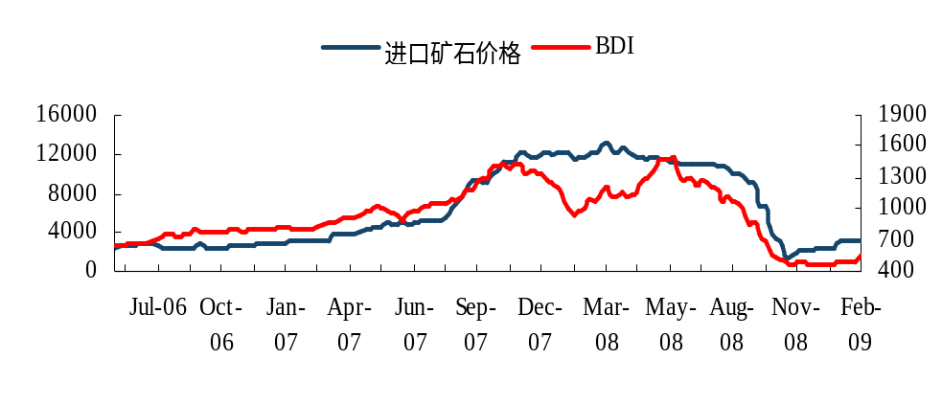
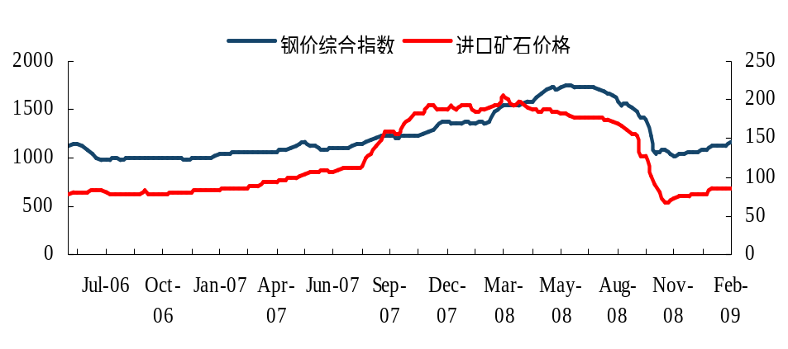
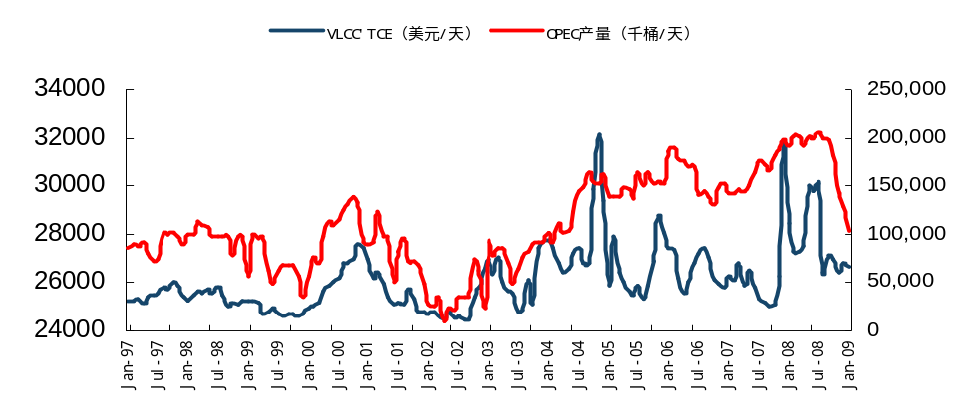
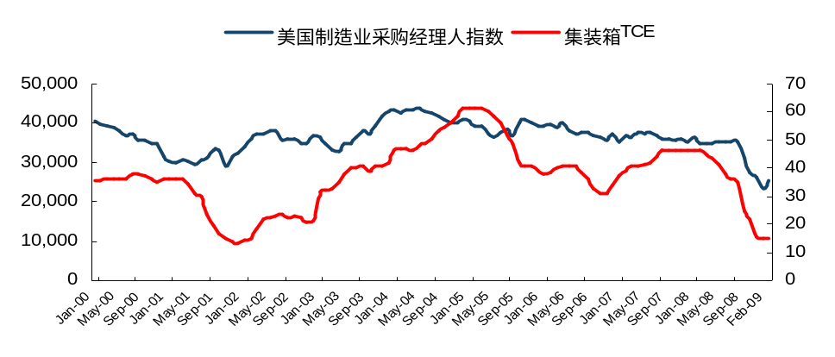
行业重要分析指标
2.2、行业需求增长的预测—先行指标的前瞻作用
BDI与进口矿石价格（元/吨）
进口矿价格（元/吨）和钢价指数
VLCC运费和OPEC产量
集装箱运费和美国PMI

Slide 13
行业重要分析指标
2.3、行业供给增长的预测
经验判断：运力供给主要根据船舶订单交付计划和船舶拆解量预测
订单交付计划：Clarkson的订单交付计划表非常详尽，具体到每条船交付的日期都 有。
船舶拆解：根据船龄结构进行预测。通常远洋船舶使用年限为25年，沿海船舶使用年 限为33年。
特殊情况：在行业剧烈波动时，船舶转换（如VLCC转化为VLOC）、订单延迟和取消也会成为重要变量。

Slide 14
行业重要分析指标
2.3、行业供给增长的预测—干散货运力供给预测的例子
 | Handysize |  | Handymax |  | Panamax |  | Capesize |  | 合计
 | 艘 | 万DWT | 艘 | 万DWT | 艘 | 万DWT | 艘 | 万DWT | 艘 | 万DWT
2008 | 102 | 284 | 120 | 655 | 75 | 588 | 38 | 415 | 334 | 2750
2009E | 167 | 496 | 188 | 1,043 | 94 | 766 | 91 | 1218 | 540 | 4080
2010E | 329 | 1,007 | 396 | 2,223 | 282 | 2313 | 339 | 5355 | 1345 | 11648
2011E | 196 | 641 | 219 | 1,240 | 228 | 1889 | 210 | 2805 | 853 | 7631
2012E | 136 | 456 | 121 | 684 | 136 | 1090 | 130 | 1326 | 523 | 4885
2013E | 32 | 104 | 36 | 201 | 52 | 430 | 48 | 366 | 169 | 1736
 | 2003 | 2004 | 2005 | 2006 | 2007 | 2008 | 2009 | 2010 | 2011
干散货贸易量（百万吨） | 2368 | 2526 | 2651 | 2850 | 3028 | 3156.2 | 3085 | 3177 | 3329.5
% Change | 6.09% | 6.67% | 4.95% | 7.51% | 6.25% | 4.23% | -2.47% | 2.98% | 4.80%
船队规模（百万载重吨） | 303.8 | 322.6 | 345.2 | 368.5 | 392.6 | 417.8 | 443.6 | 535.1 | 601.4
% Change | 2.70% | 6.19% | 7.01% | 6.75% | 6.54% | 6.42% | 6.18% | 20.63% | 12.39%
新船交付（百万载重吨） | 10.4 | 19.6 | 23.1 | 26 | 22.3 | 27.5 | 40.8 | 116.5 | 76.3
拆解量（百万载重吨） | 2.4 | 0.3 | 0.7 | 1.7 | 0.5 | 5 | 15 | 25 | 10
转换（百万载重吨） |  |  |  |  |  | 2.7

Slide 15
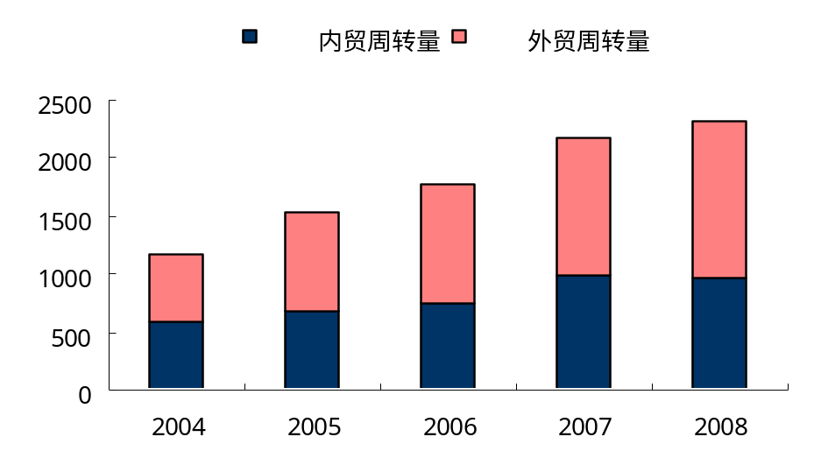
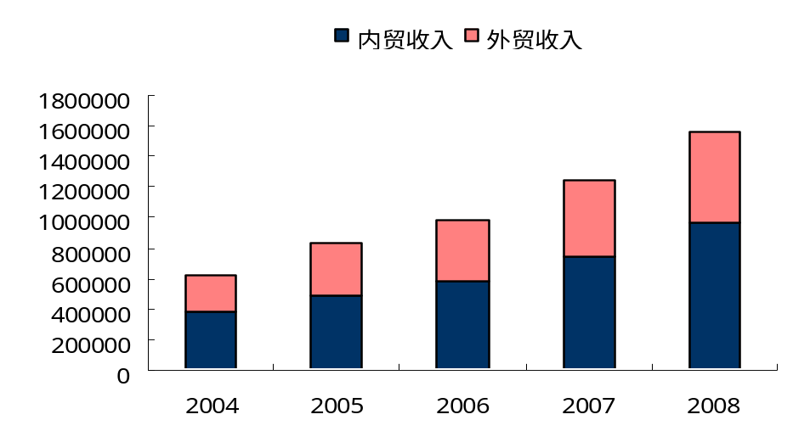
行业收入与成本构成
3.1、收入构成—绝大部分来自国际和国内货运
中海发展内、外贸周转量（亿吨海里）
中海发展内、外贸收入（千元）
中国远洋、中海集运、中远航运、招商轮船以国际货运为主，中海发展和长航油运国际、
国内兼顾，宁波海运、中海海盛和长航凤凰以国内货运为主。

Slide 16
行业收入与成本构成
3.1、FFA的影响
何谓FFA：FFA是“Forward Freight Agreements”的缩写，即“远期运费协议” ，协议规定了具体的航线、价格、数量等，且双方约定在未来某一时点，收取或支付依据BDI与合同约定价格的运费差额。FFA目前主要包括散货和油运。
参与方：主要包括航运商、贸易商、生产商、金融企业
场内和场外交易：场内交易是标准化交易，采取保证金方式，交易规则类似期货市场；场外交易是非标准化交易，交易双方协商确定合约内容，无需保证金但存在履约信用风险。
FFA的影响：本质是基于航运业运费高度波动产生的套保工具，但2007年以来随着大量投资银行加入场内交易，投机性越来越强。

Slide 17
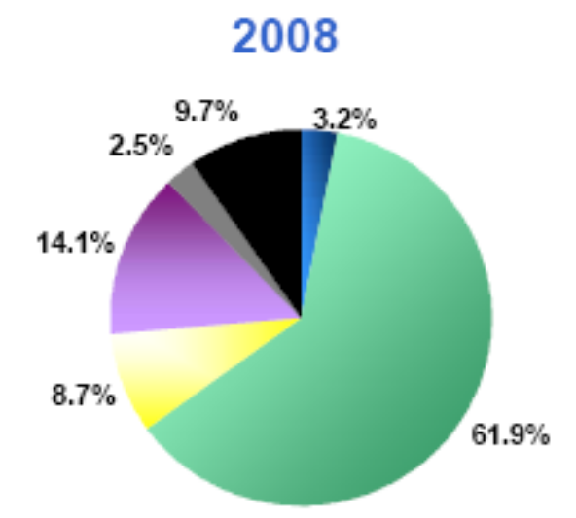
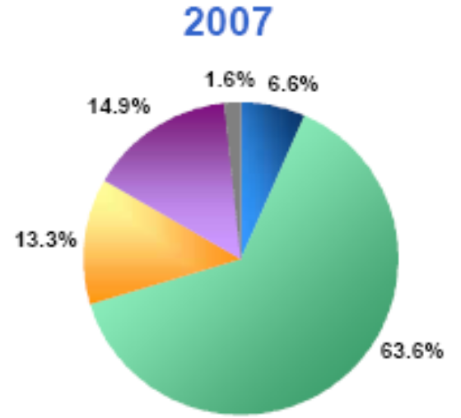
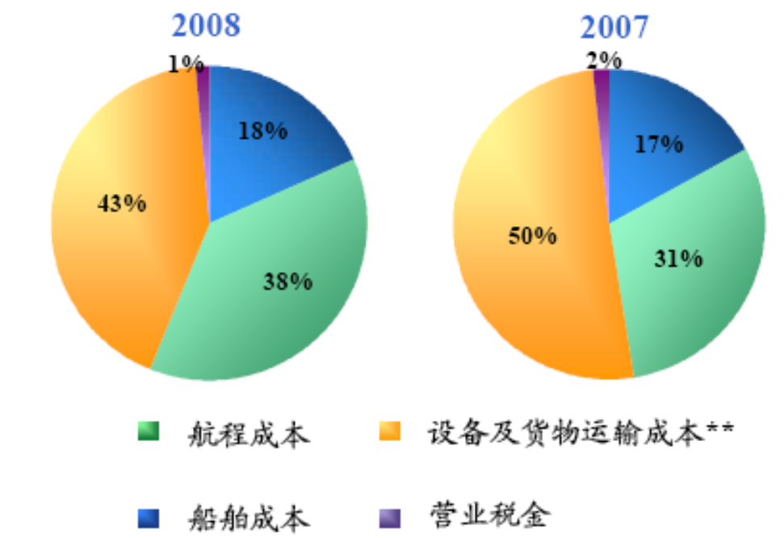


行业收入与成本构成
3.2、航运公司的成本构成
中国远洋集运业务成本构成
中国远洋散货业务成本构成
注意：对于集运业务，与集装箱运量相关的设备及货物运输成本占比最大；对散货和油轮业务，与船舶相关的固定成本影响最大。

Slide 18
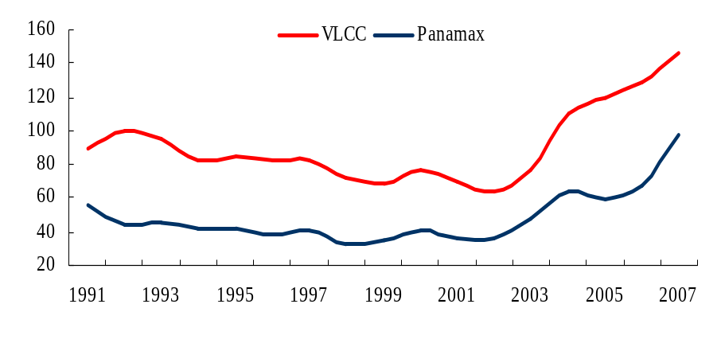
行业收入与成本构成
3.2、航运公司的成本差异
散货行业平均盈亏平衡点计算
长期看船东竞争力差异取决于购船成本
 | Capsize | Panamax | Handymax
平均船龄 | 12 | 12.4 | 12
旧船价格 | 4000 | 2770 | 2325
期租租金 | 26333 | 12986 | 9417
盈亏平衡点 | 16354 | 12551 | 10968
成本
运营成本 | 6525 | 5745 | 5255
折旧 | 4343 | 3007 | 2524
利息 | 5486 | 3799 | 3189
合计 | 16354 | 12551 | 10968
全年毛利 | 349 | 15 | (54)
毛利率 | 37.90% | 3.35% | -16.47%
注意：由于油价和港口费不受船东控制，船东成本的差异主要取决于购船的成本。

Slide 19
行业定价
4.1、定价方式：完全市场定价
集运公司（类似公交车）：
  制定单箱运价（美元/TEU）
  根据旺季、燃油价格、汇率、港口装卸费率征收各种附加税
  定期调整（美线5月1日调整，欧线每季度调整）
散货和油运（类似包车）：
  程租：根据货物种类、数量、航线和航程收取总运费
  航次期租：单个航次船东收取的费用不包括燃油和港口费。
  期租：船东在一定时期内将船舶租出，收费规则类似航次期租。
  光船租赁：可以是航次期租或期租，租赁方负责支付燃油、港口费、船员工资。

Slide 20
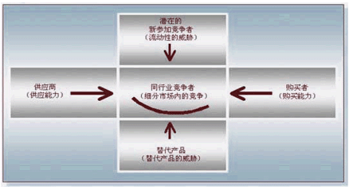
研究方法和投资逻辑
5.1、研究方法
基本框架：波特的“五力模型”—供给、需求、竞争结构、新进入者、替代品
同质化强的特点决定行业应主要采用“自上而下”的研究方法。
把握好行业的拐点。
行业趋势好的时候，选择业绩弹性最大的公司。

Slide 21
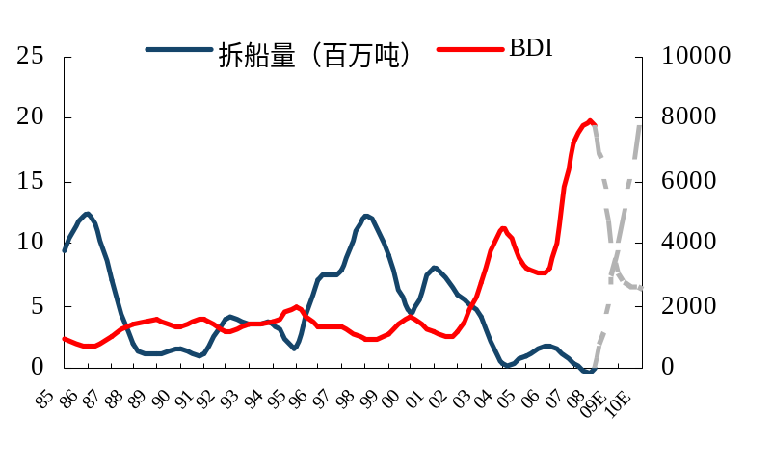
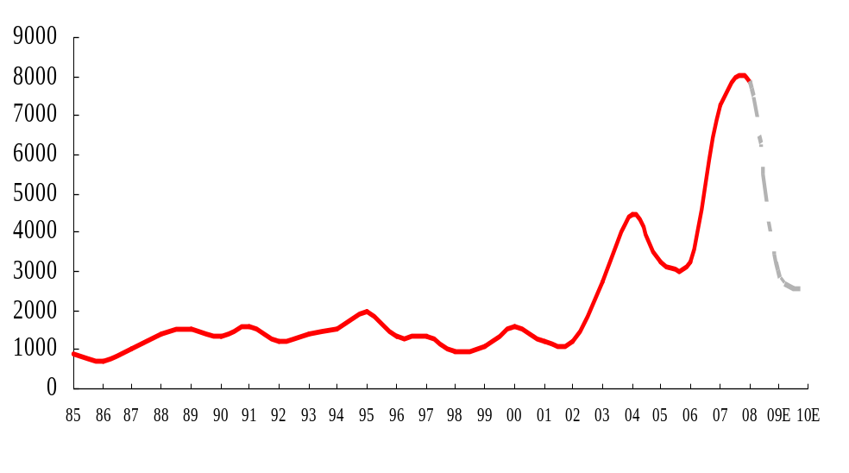
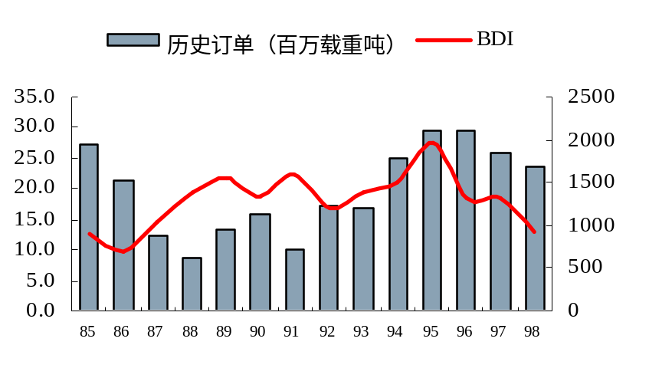
研究方法和投资逻辑
5.2、 行业拐点：需求与供给的力量对比是核心
需求的预测我们主要借助宏观组的判断
供给的预测主要观察拆船量和订单量变化
大拐点都有共同特征：高点的拆解量和低点的订单量，或反之
下个高点？
12.31
12.21
第二轮周期：1998-2010？
第一轮周期：1985-1998
6年超级
繁荣期
BDI均值1300点
超级衰退
复苏
繁荣
衰退
萧条
复苏

Slide 22
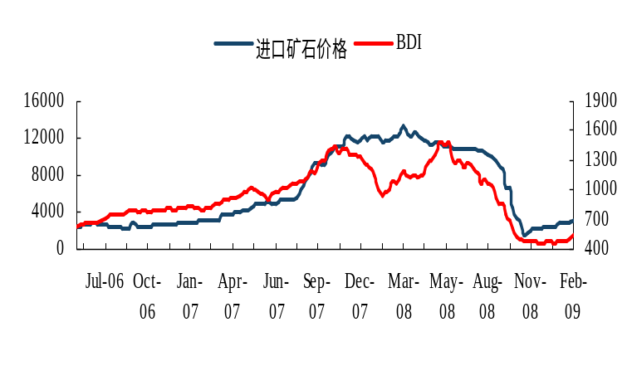

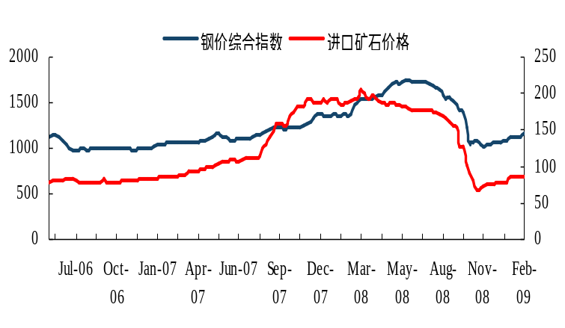
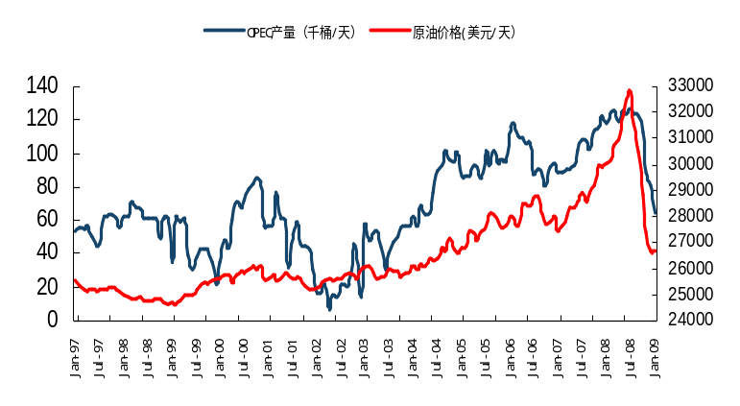
研究方法和投资逻辑
5.3、短期波动和交易性机会
1、供给的短期刚性较强；2、运费短期波动主要观察需求先行指标。3、交易性机会往往伴随运费大幅反弹出现，而大幅反弹往往出现在短期供需平衡之后。
BDI波动与矿石价格和钢材价格高度相关
油轮运费波动与OPEC产量和油价高度相关

Slide 23
研究方法和投资逻辑
5.4、 数据的获得：
行业指数和运费数据：Bloomberg、Clarkson、Drewry、Fearnley
行业年度生产数据： Clarkson、Drewry、Fearnley、IEA
公司月度生产数据：各公司网站或邮件发送，一般月中披露上月数据；
上市公司
卖方研究

Slide 24
研究方法和投资逻辑
5.4、投资逻辑
属于高BETA行业，波动性大，更适合趋势性投资；
当行业景气周期与大盘牛市发生共振时，股价呈爆发性上涨 ；
牛市时，提高配置比例，选择行业龙头和弹性最大的股票，如中国远洋、中海集运、长航油运；
弱市时，降低配置比例，任何公司都不具备防御性

Slide 25
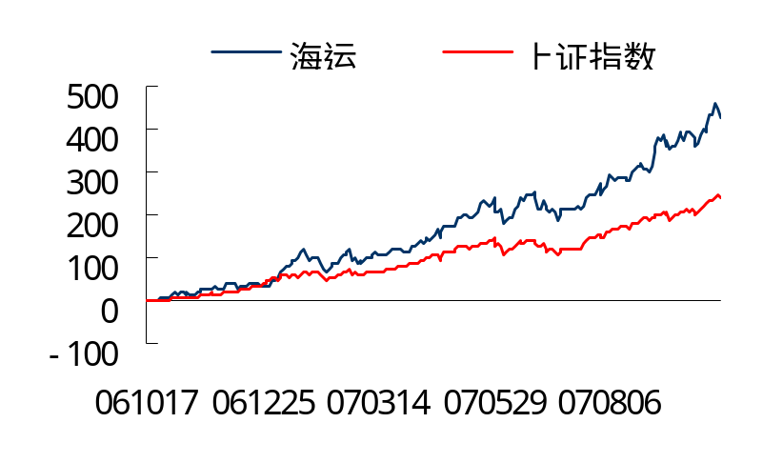
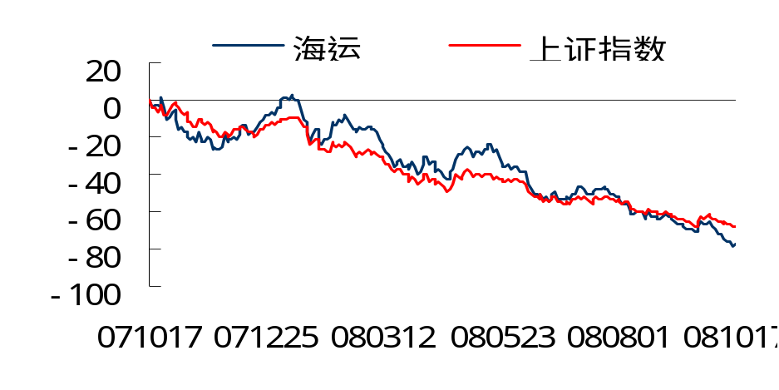
航运公司的牛熊市表现
牛市中航运板块走势远远强于大盘
牛市中（2006.12.6-2007.12.6），上证指数上涨242%，航运板块上涨427%
熊市中（2007.12.6-2008.12.6)，上证指数下跌68%，航运板块下跌77%，跌幅略高于大盘
熊市中航运板块走势略弱于大盘

Slide 26
估值方法
6.1、估值方法——综合使用多种方法，相互验证
8.21P/E估值
主要依据短期定价，简单易行。弊端是容易受主观可比样本及市场情绪影响较大
长期来看航运业的P/E估值水平波动非常大
在牛市且行业处于景气周期时才用PE估值，在熊市且近期衰退时PE估值无效
8.2 P/B估值
主要依据账面价值进行定价，弊端在于对盈利能力反映不足
长期来看航运业的P/B估值水平相对稳定
中国航运公司无破产风险，在熊市或行业不景气时可以1倍P/B作为估值底线
8.3 重置成本法
根据公司拥有船舶的市场价格波动来对公司进行估值。
可以给出相对明确的估值水平

Slide 27
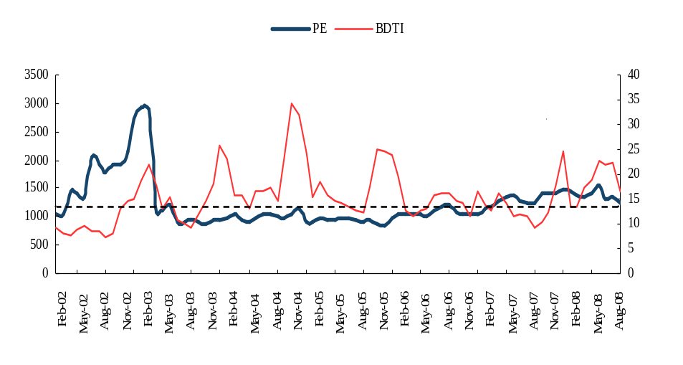
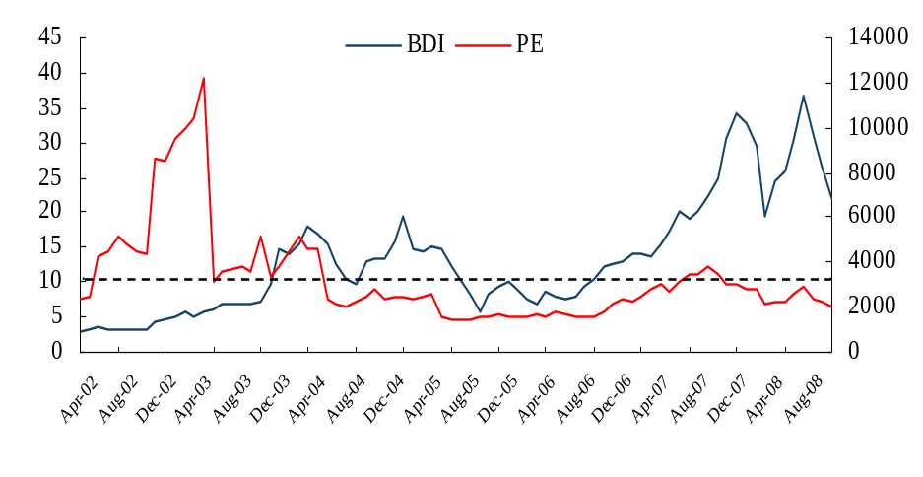
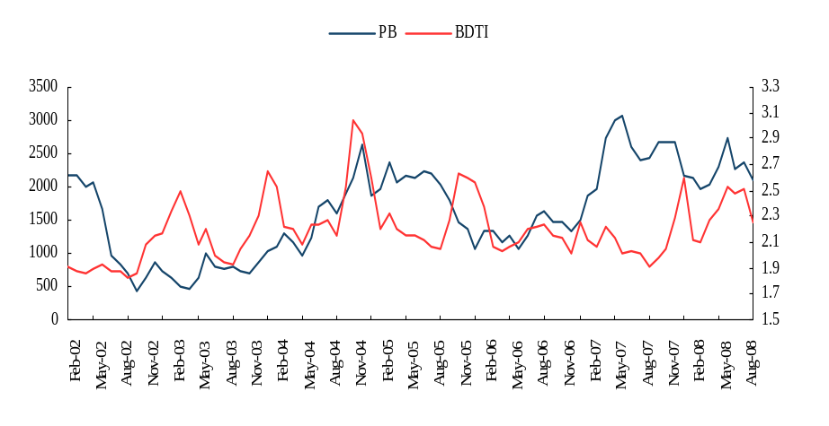
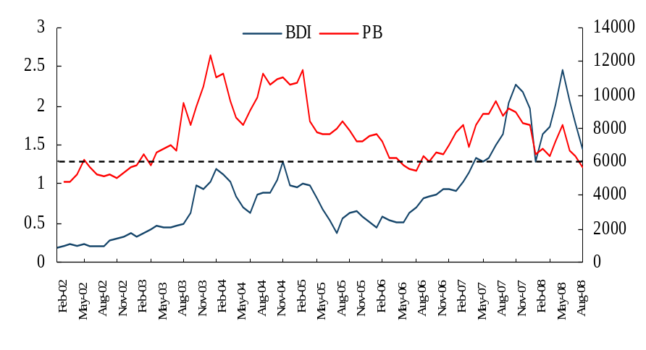
估值方法
6.2、估值方法——PE和PB的历史波动

Slide 28
估值方法
6.3、估值方法——如何运用重置成本法
油轮自有船舶 | VLCC | Panamax | MR | 3万吨以下 | 特种船
数量 | 0 | 3 | 11 | 6
目前市场价格(万美元） | 9,300 | 4,600 | 4,200 | 3,000
市场价值(万美元） | 0 | 13,800 | 46,200 | 18,000 | 8,000
合计(万美元） | 86,000
合计(RMB） | 584,800
油轮订单 | VLCC | MR
数量 | 16 | 22
目前市场价格(万美元） | 16200 | 5250
公司订单价格(万美元） | 11,000 | 3,500
折扣后的价格价格(万美元） | 10,800 | 4,200
溢价幅度(万美元） | -3,200 | 15,400
溢价合计(万美元） | 12,200
溢价合计（RMB） | 82,960
已支付造船款 | 313,726
订单价值（RMB) | 396,686
2008年6月30日净现金/负债 | -414,459
重估价值 | 567,027
2008年6月30日总股本 | 161,066
每股重置价格 | 3.52

Slide 29
国外可比航运公司估值
国际油轮公司 | PE |  |  | PB | ROE
 | 2010 | 2011 | 2012 | 2010 | 2010
TEEKAY SHIPPING | 52.17 | 18.15 | 13.57 | 0.84 | 2.82
FRONTLINE LTD | 9.88 | 9.87 | 9.40 | 2.97 | 29.67
OVERSEAS SHIPPING | #N/A N/A | 19.30 | 16.80 | 0.58 | -2.42
GENERAL MARITIME | 8.77 | 9.54 | 9.97 | 1.79 | 23.19
TSAKOS ENERGY | #N/A N/A | 17.93 | 7.63 | 0.93 | -5.66
KNIGHTSBRIDGE TA | 23.02 | 9.79 | 6.54 | 0.61 | 3.68
ARLINGTON TANKER | 7.81 | 7.10 | 7.22 | 1.24 | 15.96
均值 | 20.33 | 13.10 | 10.16 | 1.28 | 9.61
国际散货公司 | PE |  |  | PB | ROE
 | 2010 | 2011 | 2012 | 2010 | 2010
DIANA SHIPPING | 8.21 | 8.52 | 9.68 | 0.96 | 11.48
EAGLE BULK SHIPP | 12.46 | 18.14 | 19.26 | 0.47 | 3.86
GENCO SHIPPING | 4.06 | 6.05 | 7.62 | 0.51 | 13.36
DRYSHIPS INC | 5.72 | 4.49 | 3.57 | 0.46 | 5.65
EXCEL MARITIME | 10.62 | 13.64 | 19.61 | 0.28 | 7.66
PRECIOUS SHIPPIN | 15.40 | 8.90 | 6.34 | 1.12 | 7.50
KAWASAKI KISEN | 11.98 | 10.02 | 8.03 | 0.84 | 7.49
PACIFIC BASIN | 12.83 | 11.25 | 68.43 | 0.92 | 7.06
均值 | 10.16 | 10.13 | 17.82 | 0.69 | 8.01
资料来源：Bloomberg，中信证券研究部

Slide 30
国外可比航运公司估值
国际集运公司 | PE |  |  | PB | ROE
 | 2010 | 2011 | 2012 | 2010 | 2010
马士基 | 12.83 | 11.09 | 8.97 | 1.30 | 10.79
DANAOS CORPORATION | 4.63 | 3.92 | #N/A N/A | 0.63 | 13.42
中海集运 | 44.07 | 18.57 | 15.05 | 1.18 | 1.15
东方海外 | 6.08 | 11.55 | 70.77 | 0.97 | 21.90
阳明海运 | 17.30 | 15.04 | 22.04 | 1.68 | 7.85
长荣海运 | 15.87 | 11.22 | 11.99 | 1.28 | 8.97
均值 | 16.80 | 11.90 | 25.77 | 1.17 | 10.68
资料来源：Bloomberg，中信证券研究部

Slide 31

致谢！

